Slide 1
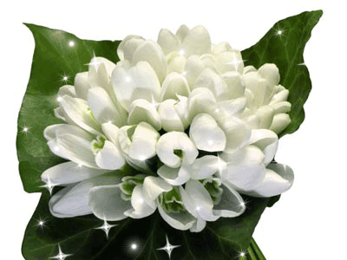
3 станция
«Легенды о цветах»

Slide 2
Легенда о нарциссе

Slide 3
Легенда о гладиолусе

Slide 4
Легенда о незабудке

Slide 5
Легенда о гвоздике

Slide 6
Легенда о подснежнике

Slide 7
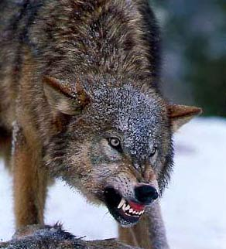
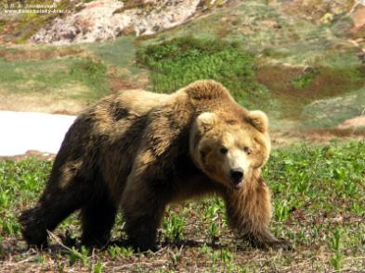

Slide 9
4 станция
«Загадки»

Slide 10
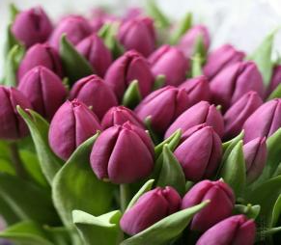
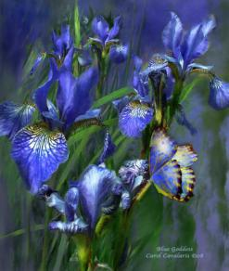
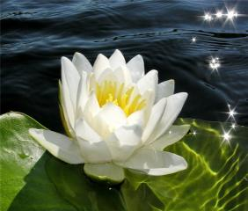
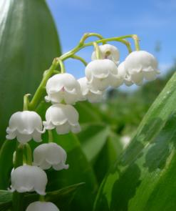
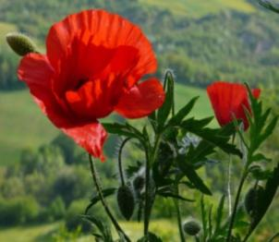
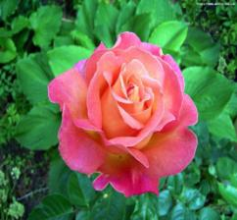
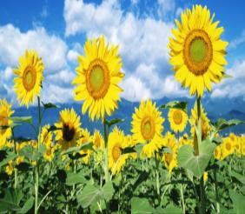
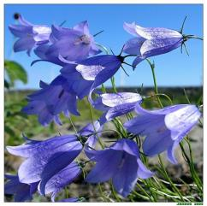
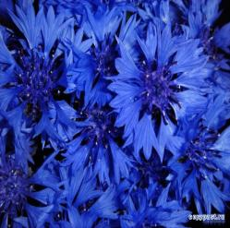

Slide 11
5 станция
«Художественная»

Slide 12
мак

Slide 13
гладиолус

Slide 14
Маргаритка

Slide 15
Бархатцы

Slide 16
Анютины глазки

Slide 17
Ромашка

Slide 18
6 станция
«Познавательная»

Slide 19
Интересное о цветах
Ландыши
Гвоздика

Slide 20
Амазонский лотос
Раффлезия Арнольда
Масса 10 кг

Slide 21
Орхидея

Slide 22
Вопрос 1. Назовите однолетних цветочных растений.
Астра, левкой, гвоздика, вербена, мак, космея, календула, настурция, душистый горошек.

Slide 23
Вопрос 2. Назовите многолетних цветов.
Флокс, пион, георгин, гладиолус, люпин, аквилегия, дельфиниум, гайлардия.

Slide 24
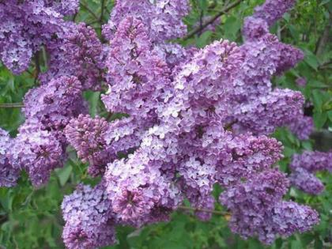
Вопрос 3. Весной или летом цветёт сирень?
Весной. Лето считается со времени отцветания сирени.

Slide 25
Вопрос 4.
Назовите лекарственных растений?

Slide 26
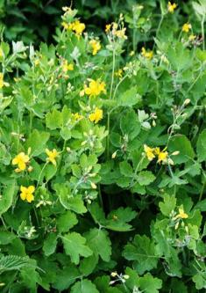
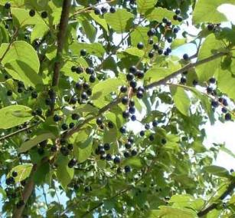
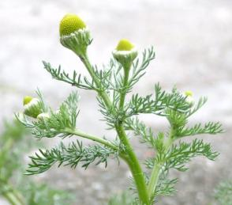
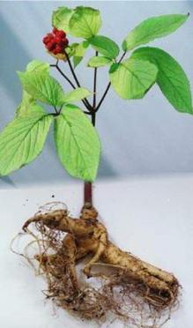
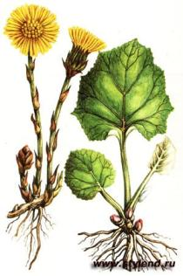
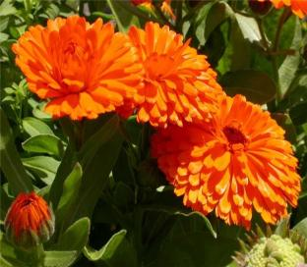

Slide 27
Вопрос 5. Алые цветы колючего кустарника возвещают о начале лета. Как он называется?

Slide 28
Вопрос 6. Название какого цветка связано со звоном?
Колокольчик

Slide 29
7 станция
«Цветочный аукцион»

Slide 31
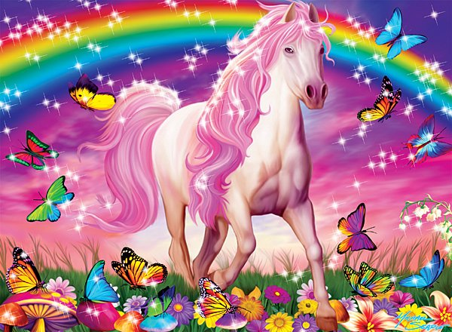
Кадирова Гульназ Султановна
МКОУ СОШ с. Н. Смаиль

